Slide 1
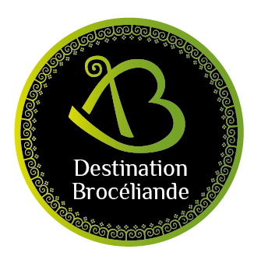

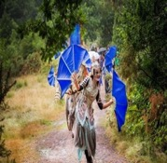

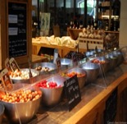
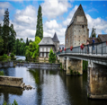
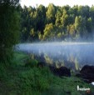
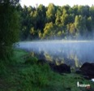





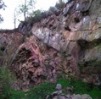


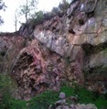

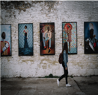



LES UNIVERS IMAGINAIRES DE LA DESTINATION BROCELIANDE

Slide 2
Les Univers Imaginaires
Préambule
La Destination Brocéliande a travaillé depuis 2018, sur une stratégie de développement touristique mettant en valeur les identités du territoire.
Ce document a pour vocation de vous présenter les Univers Imaginaires, imaginés à l’échelle de la Destination Brocéliande.
Vous y trouverez des exemples de projets déclinant les Univers et des cartes présentant des offres déjà identifiées et relevant d’un Univers. Cette liste d’offres n’est pas figée et doit vous permettre d’y inscrire votre offre touristique.
Pour accompagner cette présentation et vous inspirer dans la mise en œuvre de votre offre en lien avec les univers, vous trouverez trois cahiers d’inspiration : Projet, Paysage - Architecture et Mobilier.
La définition des Univers imaginaires
Un univers imaginaire raconte le territoire et met en valeur ses particularités, ses richesses. Il est construit sur une thématique forte et fait du lien entre différents lieux d’intérêts pour les visiteurs
Les fonctions des Univers Imaginaires
Les Univers Imaginaires ont pour fonction de donner envie aux visiteurs de :
Découvrir le territoire dans une vision élargie (consommation touristique)
Rester plus longtemps sur le territoire (séjour prolongé)
Revenir sur le territoire (fidélisation client)
Ils permettent de faire vivre et mettre en scène le territoire. Ils sont structurants et composent un ensemble cohérent, singulier, complémentaire de la Destination. Ils représentent un fil conducteur de l’expérience touristique qui relie des activités et des lieux discontinus.
Ces univers imaginaires se déclinent dans les lieux les plus appropriés en fonction de l’offre existante (activités de pleine nature, sites patrimoniaux, sites culturels, sites de visites, lieux de restauration, hébergements…).
Esprit créatif
Voyage dans le temps
Bain de nature
Contes et légendes

Slide 3
Les Univers Imaginaires
Esprits créatifs en Brocéliande
Cet Univers Esprit Créatif en Brocéliande donnera à découvrir la création et les savoir-faire de la Destination, en se concentrant sur l’art vivant et moderne, pour incarner le dynamisme local et bien se distinguer des autres Univers, notamment « Brocéliande d’hier à demain ».
Cet Univers comprend également tous les savoir-faire en termes de produits du terroir, et les offres originales et innovantes.
Les offres concernées :
Les sites de visite
Des lieux de visite dédiés aux arts et à la création
Des communes/villages d'artistes avec des ateliers ouverts et accessibles au public
Des lieux de production à visiter : brasseries, biscuiteries…
Les activités
Tout atelier d’initiation aux arts : l’illustration, la peinture, la photographie, la ferronnerie
Les balades contées en tant qu’art vivant
Les évènements
Les festivals de musique, photo…
Les biennales et rassemblement d’art
Les fêtes thématiques
L'immatériel
Les produits du terroir clé
Les restaurants et hébergements thématisés
Les clientèles cibles particulièrement atteintes
Les tribus en vacances
Elles sont en attente d’activités attractives pour animer leur séjour : ateliers de taille de silex, d’enluminure, visites costumées... Elles apprécient également les monuments historiques qui leur permettent des sorties qui couvrent autant les intérêts des petits et des grands.
Les groupes organisés
Les offres culturelles et historiques sont particulièrement plébiscitées par cette clientèle qui apprécie d’être guidée et de consommer des offres packagées.
Les clientèles affinitaires de l’itinérance vélo et randonnées
Elles montrent un vrai intérêt pour les sites de production locale leur permettant de découvrir le territoire à travers une halte gourmande.

Slide 4
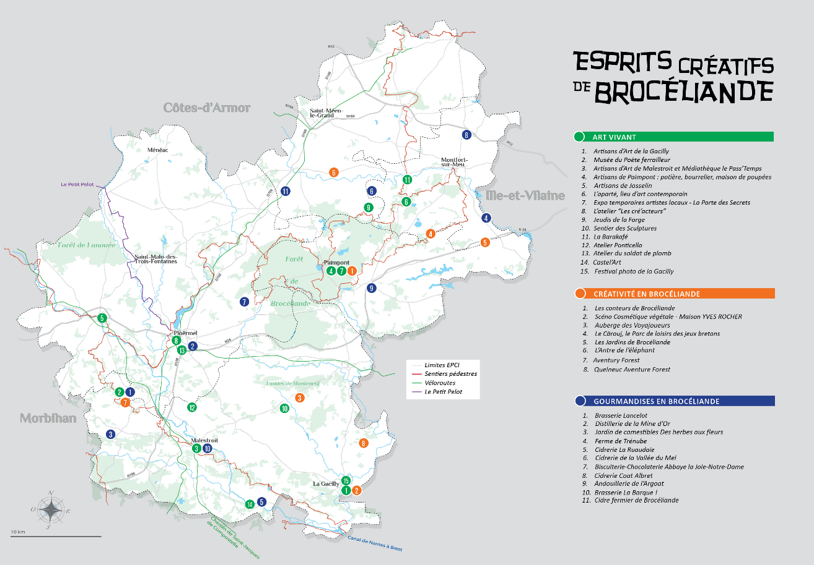
Les Univers Imaginaires
Esprits créatifs en Brocéliande
Carte postale de l’Univers présentant les sites et offres identifiées; Offres incarnant un ou plusieurs Univers (cette carte n’est pas figée).
Invitation :
« Bienvenue à Brocéliande, territoire de création et d’inventivité. Que vous soyez féru de photographie, de sculpture, de musique ou de bons produits du terroir, vous pouvez compter sur les mille artistes et artisans qui habitent ici, et rivalisent d’imagination pour régaler tous nos sens. »

Slide 5
Les Univers Imaginaires
Voyage dans le temps en Brocéliande
Cet Univers joue la carte du voyage dans le temps, et invite à découvrir Brocéliande d’hier à demain.
Hier, à travers les châteaux forts et petites cités de caractère, les sites mégalithiques, les célébrations gallo-bretonnes.
La porte sera ouverte pour des offres plus prospectives, voire futuristes, encore à imaginer sur le territoire : nouvelles pratiques, offres autour du numérique, etc.
Les offres concernées :
Les sites de visite
Les châteaux, ruines et vestiges
Les Petites Cités de Caractère (maisons à colombages, lavoirs, ponts médiévaux…)
Les musées historiques
Les sites mégalithiques
Le patrimoine religieux
Les activités
Les ateliers préhistoriques, autour du médiéval, jeux de piste thématiques…
Les balades contées autour de l’Histoire
Les évènements
Les fêtes médiévales, les reconstitutions de batailles…
L'immatériel
Les sportifs locaux, les grandes personnalités, les héros de guerre
Les techniques et traditions d’autrefois (ex. techniques de construction, vie d’autrefois…)
Les restaurants et hébergements thématisés
Les clientèles cibles particulièrement atteintes
Les tribus en vacances
Elles sont en attente d’activités attractives pour animer leur séjour : ateliers de taille de silex, d’enluminure, visites costumées... Elles apprécient également les monuments historiques qui leur permettent des sorties qui couvrent autant les intérêts des petits et des grands.
Les groupes organisés
Les offres culturelles et historiques sont particulièrement plébiscitées par cette clientèle qui apprécie d’être guidée et de consommer des offres packagées.

Slide 6
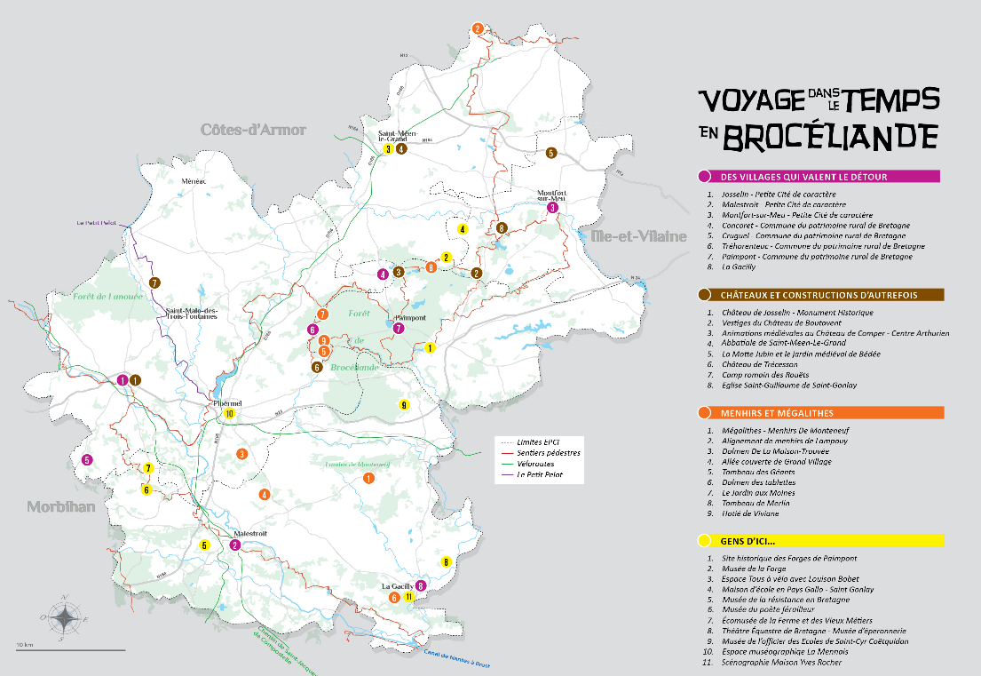
Les Univers Imaginaires
Voyage dans le temps en Brocéliande
Carte postale de l’Univers présentant les sites et offres identifiées; Offres incarnant un ou plusieurs Univers (cette carte n’est pas figée).
Invitation :
« Parcourez 2000 ans d’histoires ! Initiez-vous au levé de menhirs, parcourez les longs couloirs de nos châteaux et replongez dans de vraies batailles de chevaliers ! En calèche ou en vélo, remontez le temps à votre guise sans perdre le confort du 21e siècle »

Slide 7
Les Univers Imaginaires
Bain de nature en Brocéliande
Cet univers bain de nature en Brocéliande est une invitation à s’immerger, se laisser surprendre par la nature. Il offre une multitude d’espaces naturels sous « toutes ses formes » à travers la présence importante de l’eau et de la forêt ainsi que des reliefs révélant un paysage contrasté.
Les offres concernées :
Les sites de visite
Les espaces naturels remarquables, protégés
Le canal de Nantes à Brest, et les plans d’eau
Les forêts du territoire dans leur diversité : landes, vallons, feuillus…
Les arbres remarquables
Les sites de visite de découverte de la nature
Les sites remarquables de nature cultivée, entretenue
Les activités
Les sorties observation de la nature
Les sorties plein air pédestres et cyclables
Les évènements
Les animations nature
Les festivités autour de la nature
L'immatériel
Les restaurants et hébergements thématisés
Les clientèles cibles particulièrement atteintes
Les tribus en vacances
Elles seront preneuses d’expériences actives en contact avec la nature (vélo, VTT, nautisme, baignade…)
Les amateurs de week-end au vert
Le temps d’une escapade, cette clientèle recherche la déconnexion avec le rythme urbain, une parenthèse de nature et elle apprécie particulièrement les espaces préservés, hors des sentiers battus.
Les clientèles affinitaires de l’itinérance vélo et randonnées
La nature est le premier critère de choix des clientèles itinérantes. L’accessibilité de l’offre par rapport aux grands itinéraires est donc à soigner.
Les groupes organisés
Les activités liées à la nature sont particulièrement recherchées par cette clientèle. Les clubs sportifs (randonnée, vélo) sont sensibles aux espaces naturels d’exception et services adaptés à l’accueil des groupes.

Slide 8
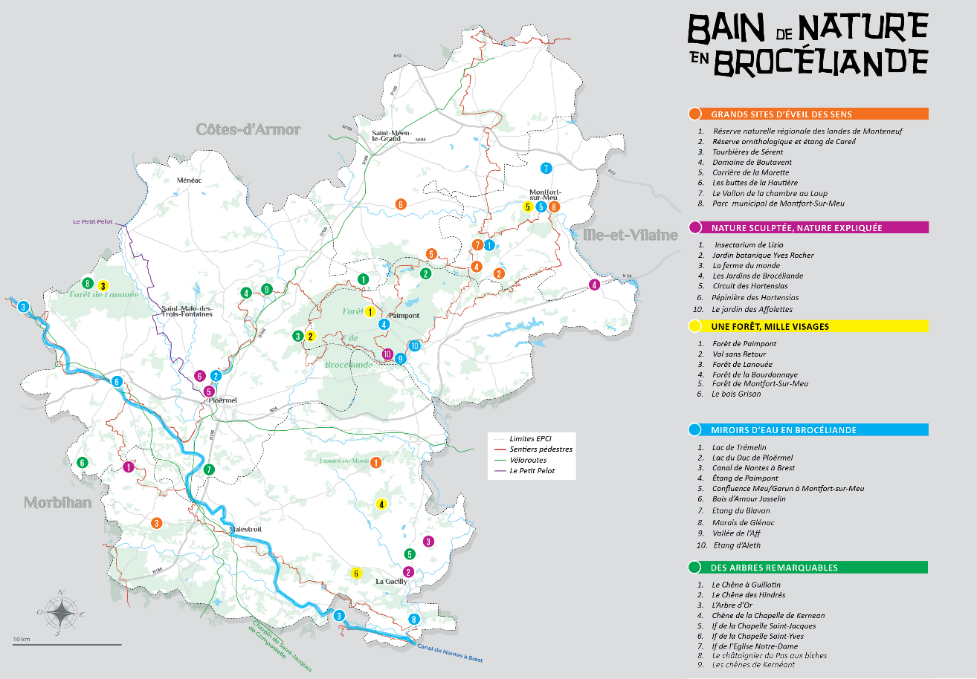
Les Univers Imaginaires
Bain de nature en Brocéliande
Carte postale de l’Univers présentant les sites et offres identifiées; Offres incarnant un ou plusieurs Univers (cette carte n’est pas figée).
Invitation :
« Plongez au cœur de la nature enchanteresse de Brocéliande. Eveillez vos sens sur les sentiers forestiers, enlacez ses arbres remarquables, goûtez le vertige de ses hauteurs vallonnées, pédalez le long de son canal, contemplez la beauté de ses lacs… La nature vous offre mille occasions de goûter à la sérénité, l’authenticité et la déconnexion. »

Slide 9
Les Univers Imaginaires
Contes et légendes en Brocéliande
Cet Univers est une invitation à découvrir les contes et légendes de Brocéliande. Il offre une découverte des légendes arthuriennes mais aussi des contes locaux, nombreux par ailleurs. Il a vocation à plonger les visiteurs dans leur imaginaire.
Les offres concernées :
Les sites de visite
Les sites naturels et lieux de visite associés à la légende arthurienne
Les lieux de visite associés à des légendes locales
Les activités
Les sorties contées « Contes et Légendes » (à pied, en vélo électrique…)
Les animations du centre arthurien
Les évènements
Les festivals autour du conte : Badlagoule…
L'immatériel
Les personnages des légendes arthuriennes : Arthur, Merlin, Viviane…
Les personnages des contes et légendes locaux : les fées, les korrigans, la Bête de la Lohière, l'oie de Montfort, la truie de Montfort…
Les restaurants et hébergements thématisés
Les clientèles cibles particulièrement atteintes
Les tribus en vacances
Elles seront preneuses d’expériences actives en contact avec la nature (vélo, VTT, nautisme, baignade…)
Les amateurs de week-end au vert
Le temps d’une escapade, cette clientèle recherche la déconnexion avec le rythme urbain, une parenthèse de nature et apprécie particulièrement les espaces préservés, hors des sentiers battus.
Les passionnés de légendes arthuriennes
La découverte des légendes arthuriennes est la première motivation de cette clientèle. Elle apprécie les offres de médiation originales, telles que les balades contées et les animations fantastiques.
Les groupes organisés
Les activités liées à la nature sont particulièrement recherchées par cette clientèle. Les clubs sportifs (randonnée, vélo) sont sensibles aux espaces naturels d’exception et services adaptés à l’accueil des groupes.

Slide 10
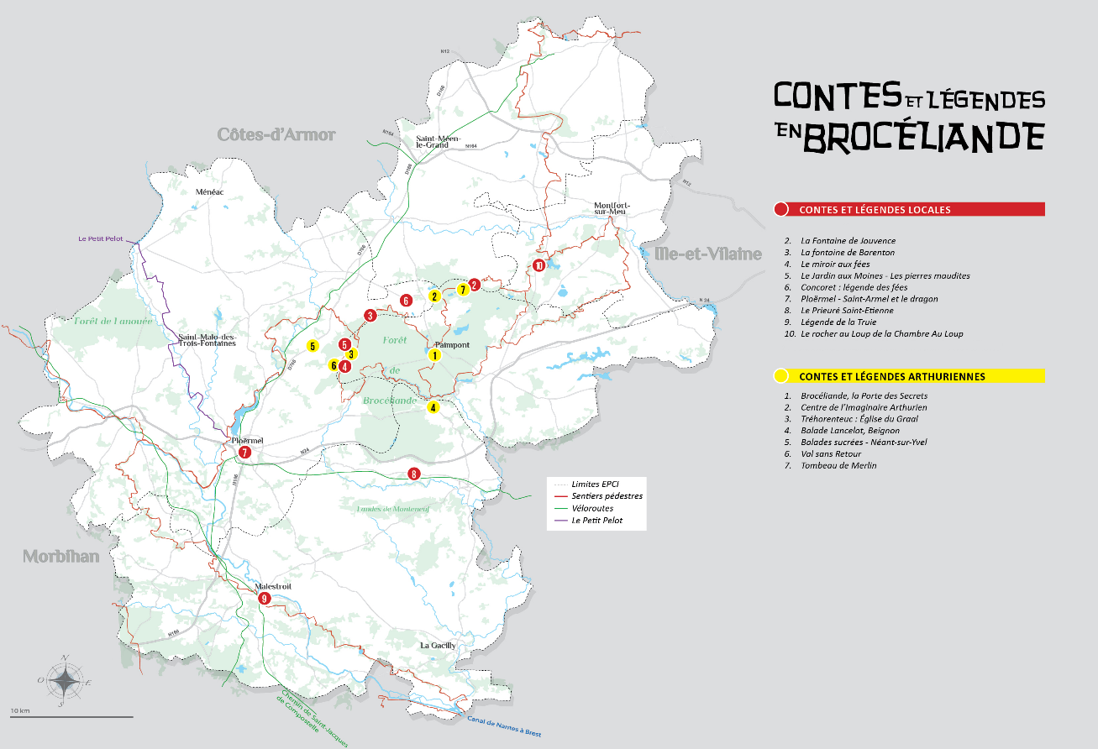
Les Univers Imaginaires
Contes et légendes en Brocéliande
Carte postale de l’Univers présentant les sites et offres identifiés Offres incarnant un ou plusieurs Univers (cette carte n’est pas figée).
Invitation :
« Quittez la réalité de votre quotidien et entrez en Brocéliande, berceau de mille contes et légendes ! Partez sur les traces du roi Arthur, son fidèle Merlin et tous leurs compagnons d’aventures mais prenez garde ! D’autres êtres imaginaires peuplent notre territoire : fées et korrigans pourraient bien vous jouer des tours… »

